Slide 1


Thứ … ngày … tháng … năm

Slide 2



Slide 3

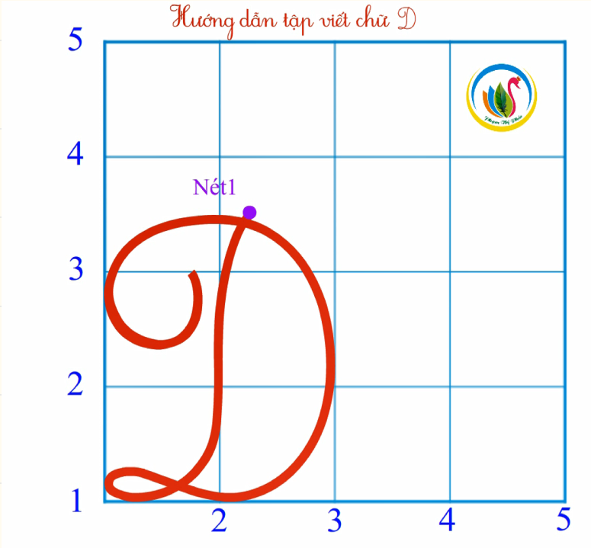
Chieàu cao
Cùng tìm hiểu
nét móc ngược trái
nét cong phải
nét cong trái
2
ô ly rưỡi
nét thắt
2 ô ly

Slide 4
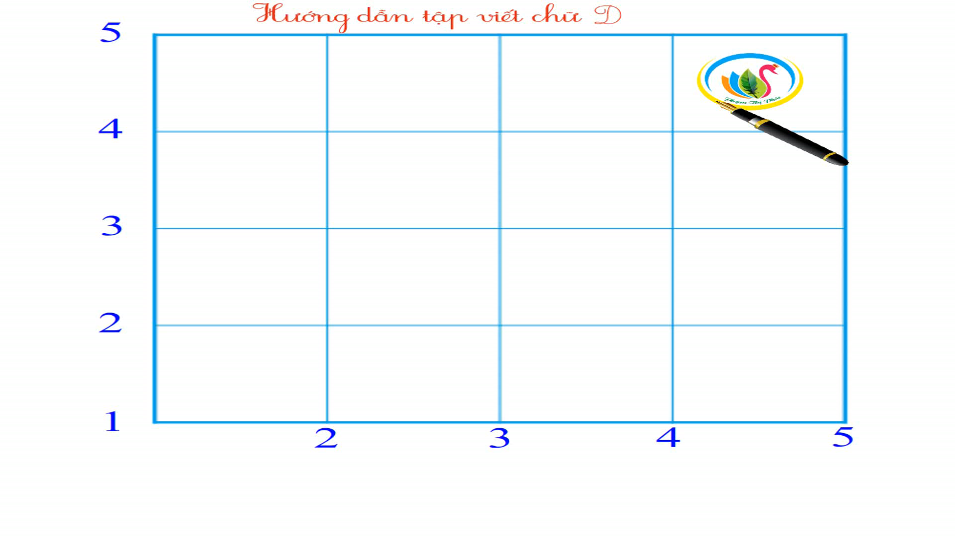
Cùng quan sát

Slide 5
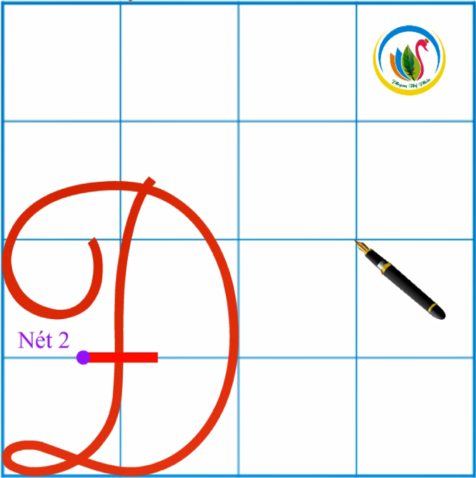
Chieàu cao
So sánh

Slide 6

Cùng quan sát

Slide 7


Cùng luyện viết
Viết vào
VBT
Viết vào
Bảng con

Slide 8
Cùng luyện viết
Viết vào
VBT
Viết vào
Bảng con

Slide 9


Slide 10


Viết tên riêng
Viết vào
VBT

Slide 11
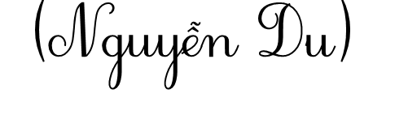
Câu ứng dụng
Dưới trăng quyên đã gọi hè
Đầu tường lửa lựu lập lòe đâm bông.

Slide 12
Ý nghĩa câu thơ
Đây là 2 câu thơ nổi tiếng của đại thi hào Nguyễn Du. Câu thơ miêu tả cảnh đẹp vào mùa hè với tiếng chim quên, những bông hoa lựu đang đơm bông.

Slide 13

Thứ … ngày … tháng … năm
Tiếng Việt

